Slide 1

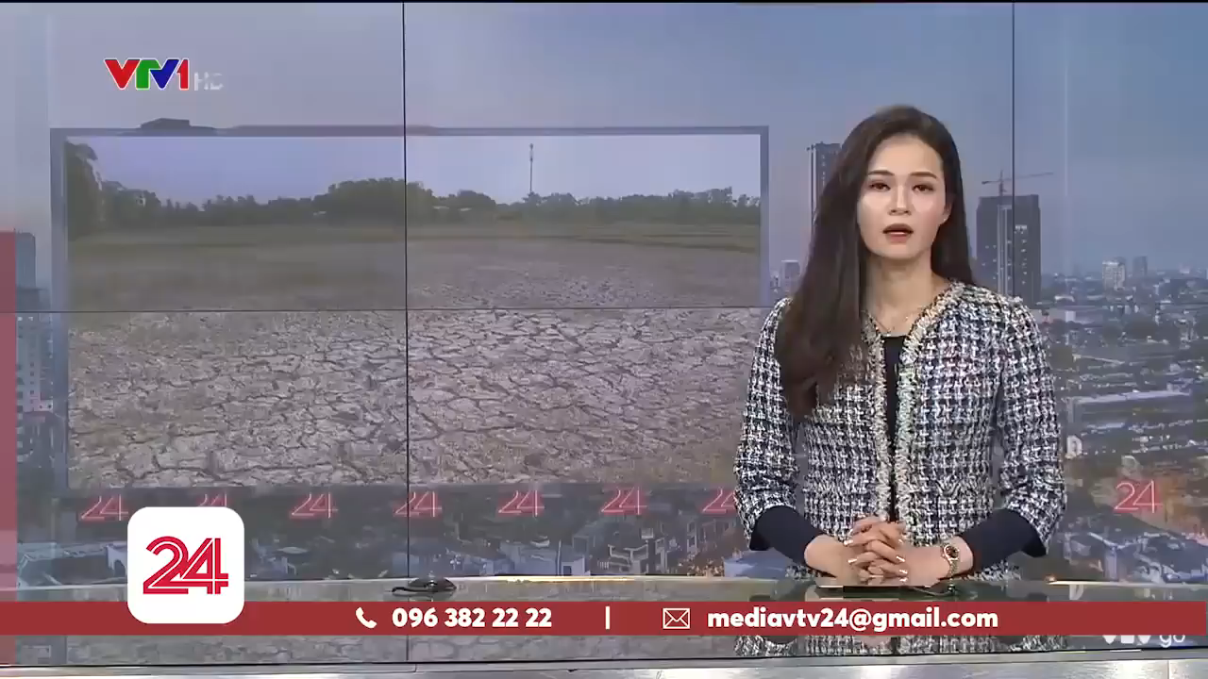
KHỞI ĐỘNG
Quan sát video clip, hãy cho biết video clip nói đến hiện tượng gì? Hiện tượng này xảy ra ở vùng nào của nước ta?
XÂM NHẬP MẶN GAY GẮT Ở ĐỒNG BẰNG SÔNG CỬU LONG

Slide 2

TÁC ĐỘNG CỦA BIẾN ĐỔI KHÍ HẬU ĐỐI VỚI KHÍ HẬU VÀ THỦY VĂN VIỆT NAM
BÀI 8
ĐỊA LÍ 8

Slide 3



LỚP
8
PHẦN ĐỊA LÍ
BÀI 8. TÁC ĐỘNG CỦA BIẾN ĐỔI KHÍ HẬU ĐỐI VỚI KHÍ HẬU VÀ THỦY VĂN VIỆT NAM
NỘI DUNG BÀI HỌC
1
TÁC ĐỘNG CỦA BIẾN ĐỔI KHÍ HẬU ĐỐI VỚI KHÍ HẬU
2
TÁC ĐỘNG CỦA BIẾN ĐỔI KHÍ HẬU ĐỐI VỚI THỦY VĂN
3
BẢO VỆ ĐA DẠNG SINH HỌC
4
LUYỆN TẬP VÀ VẬN DỤNG

Slide 4


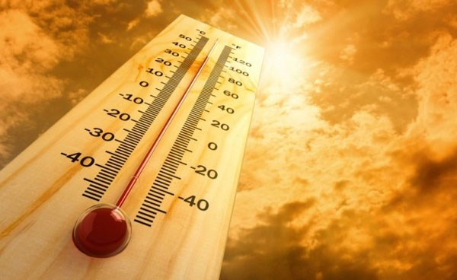


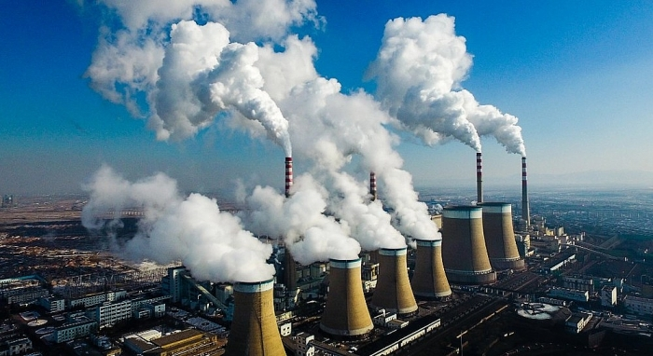

BÀI 8
1
TÁC ĐỘNG CỦA BIẾN ĐỔI KHÍ HẬU ĐỐI VỚI
KHÍ HẬU
Quan sát các hình ảnh và kiến thức đã học, cho biết biến đổi khí hậu là gì? Nguyên nhân nào gây ra biến đổi khí hậu?
- Biến đổi khí hậu là sự thay đổi trạng thái của khí hậu so với trung bình nhiều năm.
- Chủ yếu do tác động của con người đốt nhiên liệu như than, dầu mỏ, khí đốt tạo ra khí giữ nhiệt.
Nhiệt độ không khí tăng
Khói bụi từ các nhà máy

Slide 5
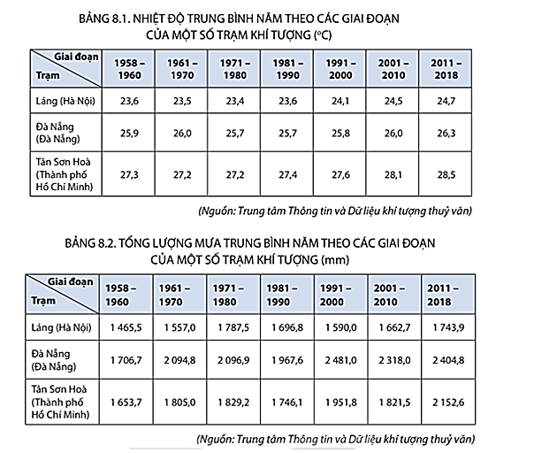

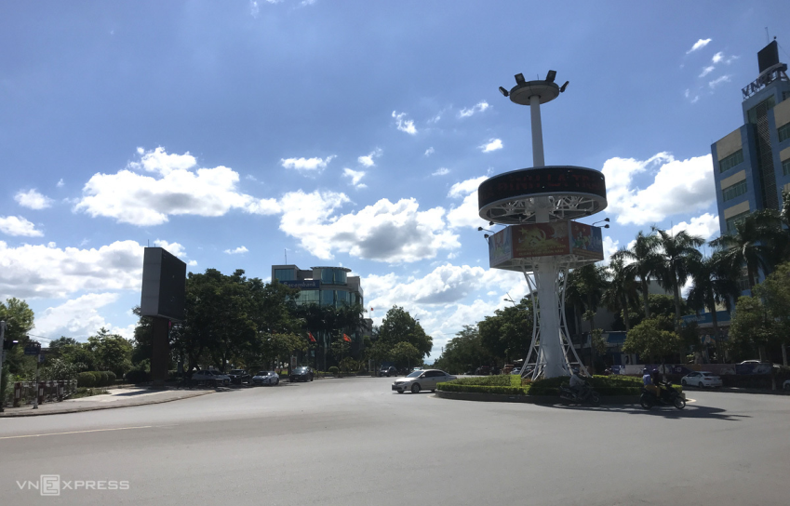
BÀI 8
1
TÁC ĐỘNG CỦA BIẾN ĐỔI KHÍ HẬU ĐỐI VỚI
KHÍ HẬU
Quan sát bảng 8.1, hình ảnh và kênh chữ SGK, cho biết biến đổi khí hậu tác động đến nhiệt độ nước ta như thế nào?
- Nhiệt độ trung bình năm nước ta tăng trung bình 0,89⁰C trong thời kì 1958 – 2018.
- Trạm Láng (Hà Nội): nhiệt độ trung bình năm tăng 1,1⁰C.
- Trạm Đà Nẵng: nhiệt độ trung bình năm tăng 0,4⁰C.
- Trạm Tân Sơn Hoà (TPHCM): nhiệt độ trung bình năm tăng 1,2⁰C.
Nắng nóng ở TPHCM

Slide 6
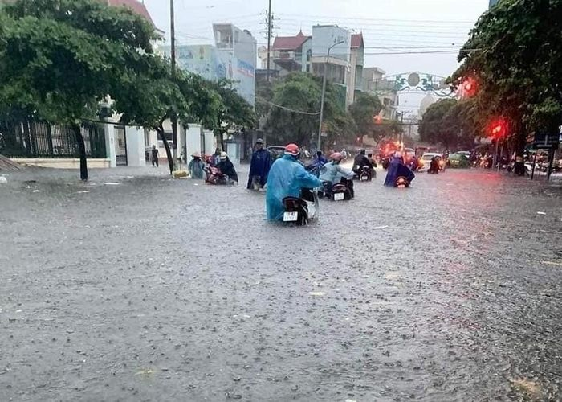
BÀI 8
1
TÁC ĐỘNG CỦA BIẾN ĐỔI KHÍ HẬU ĐỐI VỚI
KHÍ HẬU
Quan sát bảng 8.2, hình ảnh và kênh chữ SGK, cho biết biến đổi khí hậu tác động đến lượng mưa nước ta như thế nào?
- Lượng mưa trung bình năm có nhiều biến động.
- Trạm Láng (Hà Nội): lượng mưa trung bình năm tăng 278,4mm.
- Trạm Đà Nẵng: lượng mưa trung bình năm tăng 698,1mm.
- Trạm Tân Sơn Hoà (TPHCM): lượng mưa trung bình năm tăng 498,9mm.
Mưa lớn gây ngập lụt

Slide 7
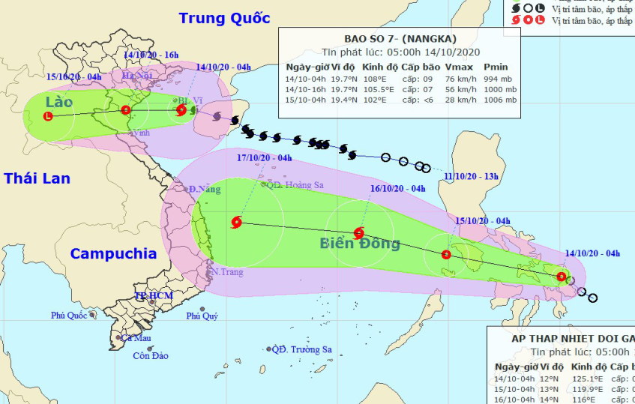
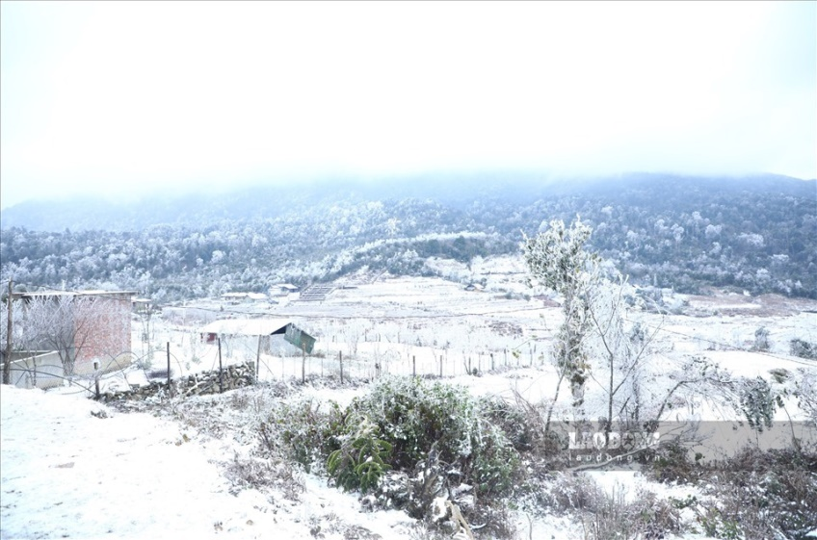
BÀI 8
1
TÁC ĐỘNG CỦA BIẾN ĐỔI KHÍ HẬU ĐỐI VỚI
KHÍ HẬU
Quan sát các hình ảnh và kênh chữ SGK, cho biết biến đổi khí hậu tác động đến tác động đến các hiện tượng thời tiết nước ta như thế nào?
Số cơn bão mạnh có xu hướng tăng như năm 2020.
Rét đậm, rét hại có biến động mạnh.
Số ngày nắng nóng tăng trên cả nước.
Mùa mưa có nhiều trận mưa lớn, kéo dài.
Bão chồng bão năm 2020
Rét đậm xảy ra ở miền Bắc

Slide 8
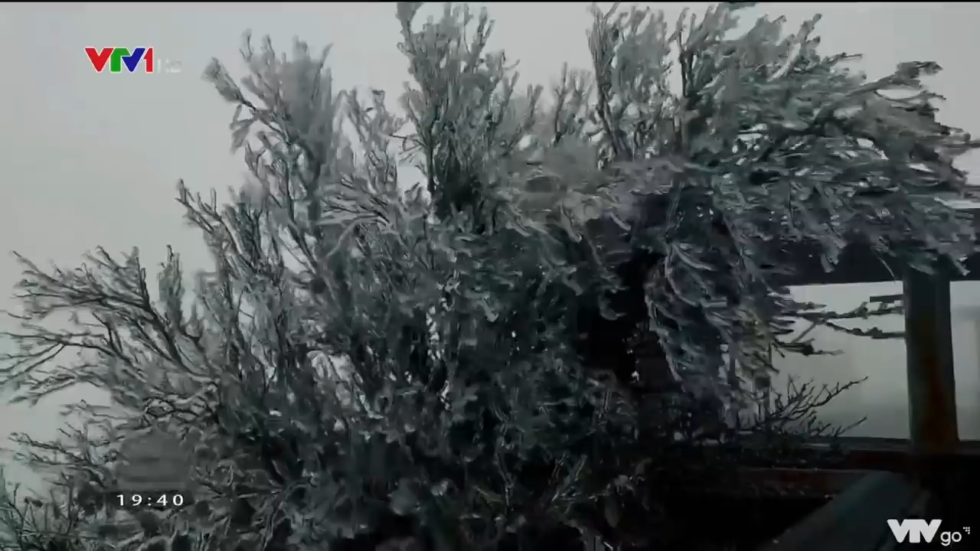
Quan sát video clip, hãy cho biết rét đậm, rét hại gây ra hậu quả gì cho miền Bắc nước ta?
=> Nhiều địa phương cho học sinh nghỉ học, thiệt hại về gia súc và hoa màu.

Slide 9



BÀI 8
1
TÁC ĐỘNG CỦA BIẾN ĐỔI KHÍ HẬU ĐỐI VỚI
KHÍ HẬU
- Tác động:
+ Biến đổi về nhiệt độ: nhiệt độ trung bình năm tăng trung bình 0,89⁰C trong thời kì từ 1958 - 2018.
+ Biến đổi về lượng mưa: tổng lượng mưa có tính biến động trên phạm vi cả nước.
+ Gia tăng các hiện tượng thời tiết cực đoan như: mưa lớn, bão, rét đậm, rét hại…

Slide 10
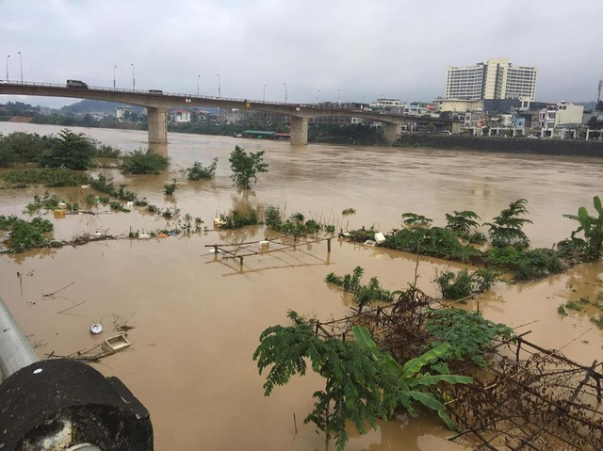
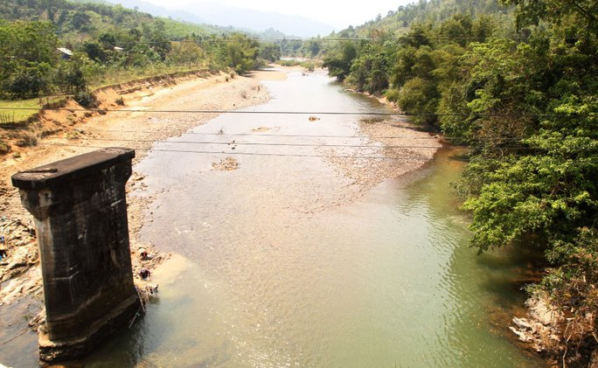
BÀI 8
2
TÁC ĐỘNG CỦA BIẾN ĐỔI KHÍ HẬU ĐỐI VỚI
THỦY VĂN
Quan sát các hình ảnh và kênh chữ SGK, cho biết biến đổi khí hậu tác động đến tác động đến sông ngòi nước ta như thế nào?
- Lượng mưa trung bình năm biến động làm lưu lượng nước sông cũng biến động theo.
- Sự chênh lệch lưu lượng nước giữa mùa lũ và mùa cạn gia tăng.
+ Vào mùa mưa lũ, số ngày mưa lũ gia tăng gây nên tình trạng lũ quét ở miền núi, ngập lụt ở đồng bằng như ở sông Hồng.
+ Vào mùa cạn, lưu lượng nước giảm, làm gia tăng nguy cơ thiếu nước sinh hoạt và sản xuất ở một số địa phương như ở sông Trà.
Lũ gây ngập úng trên sông Hồng
Cạn nước ở sông Trà (Quảng Nam)

Slide 11
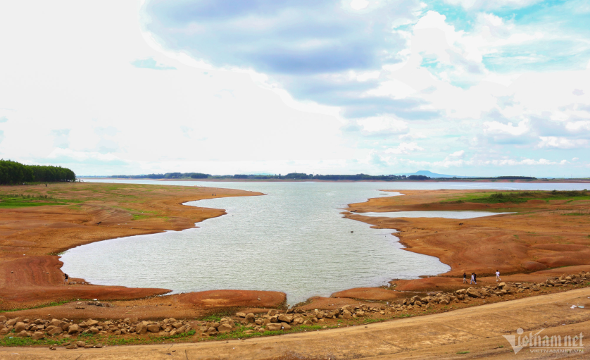
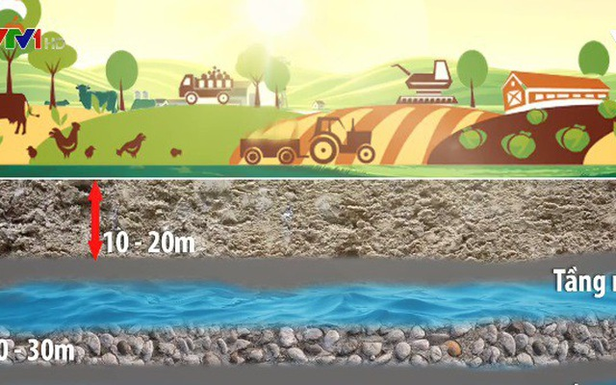
BÀI 8
2
TÁC ĐỘNG CỦA BIẾN ĐỔI KHÍ HẬU ĐỐI VỚI
THỦY VĂN
Quan sát các hình ảnh, cho biết biến đổi khí hậu tác động đến hồ đầm và nước ngầm như thế nào?
Sự gia tăng của số ngày hạn hán đã làm cho:
- Mực nước của các hồ đầm xuống thấp (ví dụ Hồ Trị An)
- Mực nước ngầm cũng hạ thấp hơn nhiều so với trung bình nhiều năm (ví dụ ở miền Trung)
Cạn nước ở hồ Trị An (Đồng Nai)
Mực nước ngầm xuống thấp báo động ở miền Trung

Slide 12

BÀI 8
2
TÁC ĐỘNG CỦA BIẾN ĐỔI KHÍ HẬU ĐỐI VỚI
THỦY VĂN
- Lượng mưa trung bình năm biến động làm lưu lượng nước sông cũng biến động theo.
- Sự chênh lệch lưu lượng nước giữa mùa lũ và mùa cạn gia tăng.
+ Mùa mưa lũ: số ngày mưa lũ gia tăng gây nên tình trạng lũ quét, ngập lụt.
+ Mùa cạn: lưu lượng nước giảm, làm gia tăng nguy cơ thiếu nước sinh hoạt và sản xuất
- Sự gia tăng của số ngày hạn hán: Mực nước của các hồ đầm, nước ngầm xuống thấp.

Slide 13

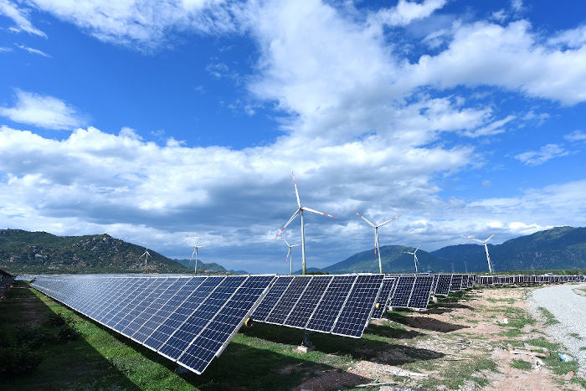
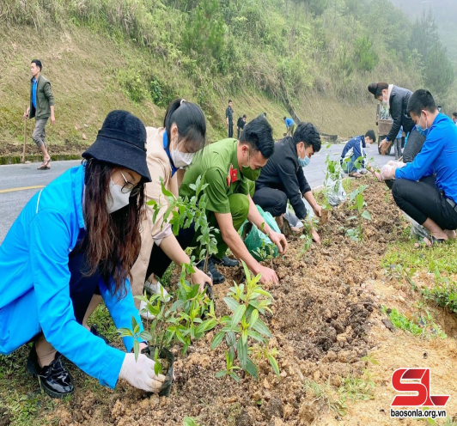
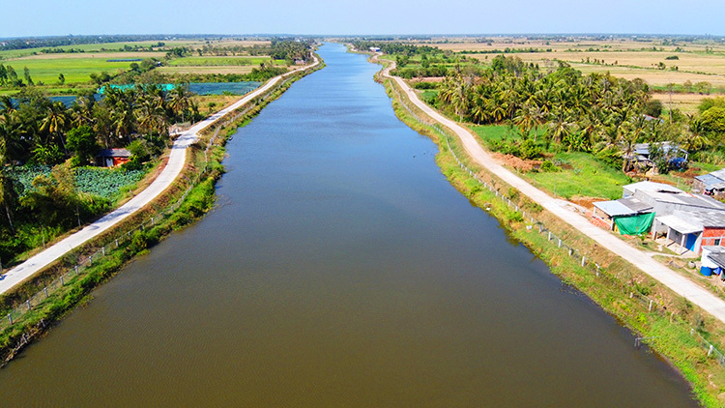
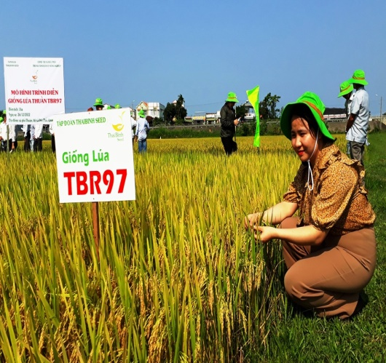

BÀI 9
3
GIẢI PHÁP ỨNG PHÓ VỚI BIẾN ĐỔI KHÍ HẬU
HOẠT ĐỘNG NHÓM
Thời gian: 5 phút
NHIỆM VỤ
* NHÓM 1, 3: Quan sát các hình ảnh và kênh chữ SGK, cho biết giảm nhẹ biến đổi khí hậu là gì? Nêu một số giải pháp giảm nhẹ biến đổi khí hậu ở nước ta và cho ví dụ cụ thể.
* NHÓM 2, 4: Quan sát các hình ảnh và kênh chữ SGK, cho biết thích ứng với biến đổi khí hậu là gì? Nêu một số giải pháp thích ứng với biến đổi khí hậu ở nước ta và cho ví dụ cụ thể.
Nhà máy điện gió, điện Mặt Trời ở Ninh Thuận
Trồng mới 538 ha rừng ở Thuận Châu, Sơn La
Kênh nước ngọt ở Ba Tri, Bến Tre
Giống lúa TBR97 cho
năng suất cao ở Quảng Ngãi

Slide 14
BÀI 9
3
GIẢI PHÁP ỨNG PHÓ VỚI BIẾN ĐỔI KHÍ HẬU
Giảm nhẹ biến đổi khí hậu là các hoạt động nhằm giảm mức độ hoặc cường độ phát thải khí nhà kính.
Một số giải pháp:
- Sử dụng tiết kiệm năng lượng và nguồn năng lượng tái tạo.
- Sử dụng tiết kiệm và bảo vệ tài nguyên nước.
- Trồng và bảo vệ rừng, giảm thiểu và xử lí rác thải.
Ví dụ: - Sử dụng điện gió, điện Mặt Trời ở Ninh Thuận. - Trồng mới 538 ha rừng ở Thuận Châu, Sơn La.
4

Slide 15
BÀI 9
3
GIẢI PHÁP ỨNG PHÓ VỚI BIẾN ĐỔI KHÍ HẬU
Thích ứng với biến đổi khí hậu là sự điều chỉnh các hệ thống tự nhiên và con người để phù hợp với môi trường mới.
Một số giải pháp:
- Trong nông nghiệp: thay đổi cơ cấu mùa vụ, cây trồng, vật nuôi, nâng cấp hệ thống thủy lợi,...
- Trong công nghiệp: ứng dụng khoa học – công nghệ.
- Trong dịch vụ: cải tạo, tu bổ, nâng cấp cơ sở hạ tầng giao thông, nghiên cứu tạo ra các sản phẩm du lịch,...
Ví dụ: - Xây kênh nước ngọt ở Ba Tri, Bến Tre. - Sử dụng giống lúa TBR97 cho năng suất cao ở Quảng Ngãi.
8

Slide 16
BÀI 9
3
GIẢI PHÁP ỨNG PHÓ VỚI BIẾN ĐỔI KHÍ HẬU
- Một số giải pháp giảm nhẹ biến đổi khí hậu:
+ Sử dụng tiết kiệm năng lượng.
+ Sử dụng tiết kiệm và bảo vệ tài nguyên nước.
+ Trồng và bảo vệ rừng, giảm thiểu và xử lí rác thải,…
- Một số giải pháp thích ứng với biến đổi khí hậu:
+ Trong nông nghiệp: thay đổi cơ cấu mùa vụ, cây trồng, vật nuôi, nâng cấp hệ thống thủy lợi.
+ Trong công nghiệp: ứng dụng khoa học – công nghệ.
+ Trong dịch vụ: cải tạo, tu bổ, nâng cấp cơ sở hạ tầng,…

Slide 17
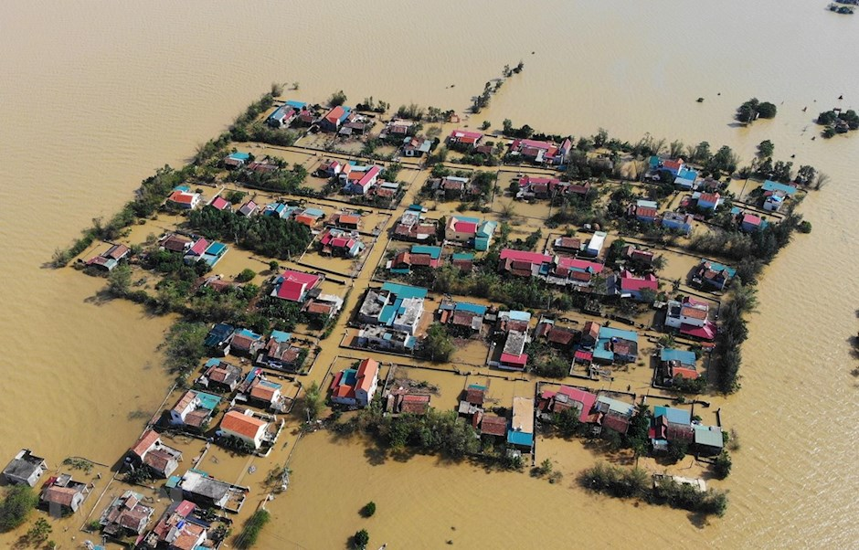
BÀI 8
EM CÓ BIẾT?
Trong tháng 10 - 11/2020, 7 cơn bão liên tiếp đổ bộ vào khu vực miền Trung gây ra mưa lớn chưa từng có làm ngập lụt trên diện rộng, làm 249 người chết, mất tích; khoảng 50.000 ha lúa, hoa màu bị thiệt hại; nhiều cơ sở hạ tầng và công trình dân sinh bị hư hỏng. Đặc biệt, lũ dữ, sạt lở kinh hoàng tại Thủy điện Rào Trăng 3 (Thừa Thiên - Huế); Nam Trà My và Phước Sơn (Quảng Nam), Hướng Hóa (Quảng Trị) khiến nhiều người chết, mất tích, gây thiệt hại nặng nề cho các địa phương này.

Slide 18
BÀI 8
4
LUYỆN TẬP VÀ VẬN DỤNG
a. Luyện tập
Dựa vào bảng 8.1 và hình ảnh, hãy nhận xét sự thay đổi nhiệt độ trung bình năm giai đoạn 1958 - 2018 của ba trạm khí tượng.
- Trạm Láng (Hà Nội): nhiệt độ trung bình năm tăng 1,1⁰C.
- Trạm Đà Nẵng: nhiệt độ trung bình năm 0,4⁰C.
- Trạm Tân Sơn Hoà (TP Hồ Chí Minh): nhiệt độ trung bình năm tăng 1,2⁰C.
Nắng nóng ở TPHCM

Slide 19
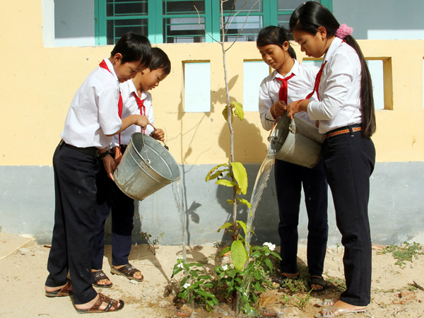
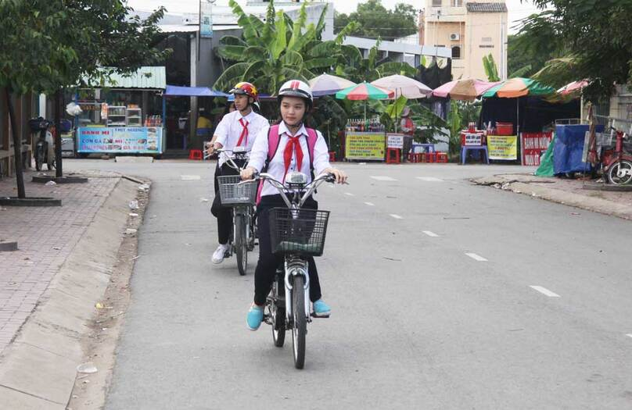
BÀI 8
4
LUYỆN TẬP VÀ VẬN DỤNG
b. Vận dụng
Dựa vào các hình ảnh và kiến thức đã học, hãy nêu một số hành động cụ thể em có thể làm để ứng phó với biến đổi khí hậu.
- Tắt các thiết bị điện khi không sử dụng.
- Sử dụng điều hòa ở mức nhiệt độ hợp lí, tiết kiệm điện.
- Tăng cường sử dụng phương tiện công cộng.
- Sử dụng nước tiết kiệm.
- Hạn chế tối đa việc sử dụng túi ni lông.
- Bảo vệ cây xanh và các việc làm khác góp phần bảo vệ môi trường.
Trồng cây xanh
Chạy xe đạp

